Slide 1
Demande d’aide au financement de la cantine scolaire dans le village de Atité Kopé
CANTINE SCOLAIRE DE ATITE KOPE PAR L’ASSOCIATION
PIVEC TOGO

Slide 2

Présentation de PIVEC TOGO
Date de création : 2008
Adresse du siège social : 133 rue huis clos, quartier amegnidonkondji, TOGO
Code postal : 180 BP37 Kévé
Commune : Assahoun
Téléphone : (00228)90188076 / (00228)98045461
Adresse e-mail : pivectg@yahoo/fr
PIVEC TOGO possède une antenne française, PIVEC France qui lui sert entre autre, de relais

Slide 3


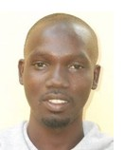
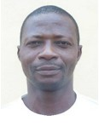
Présentation de l’équipe PIVEC TOGO
ATANDJI K.H Florent
Président de PIVEC TOGO
ATCHADE Mona
Trésorière PIVEC TOGO
MATELI Kossi Jules
Secrétaire PIVEC TOGO
AZIAMADJI Frederic
Chargé de projets PIVEC TOGO

Slide 4


Slide 5
L’association PIVEC TOGO s’articule autour de 6 axes
4 axes majeurs :
- Education : soutien scolaire, création d’une bibliothèque, cantine scolaire
- Santé : création d’une case de santé
- Social : création d’un orphelinat
- Environnement : mise en place d’une pépinière de plants, fabrication de latrines, reboisement, gestion des déchets, fabrication de compost
2 axes mineurs :
- Art et culture : ateliers artistiques, montages photos, documentaires
- Communication : promouvoir l’association PIVEC TOGO
Pour que les actions soient le plus efficaces possible, les projets sont réfléchis avec la population concernée avant d’être lancés car il est important qu’elle participe à son propre développement

Slide 6
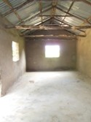
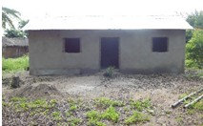
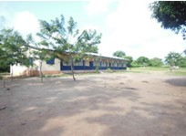
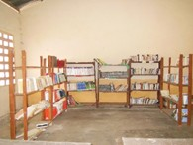
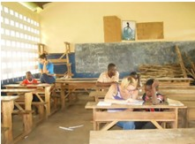
Education
Construction d’une bibliothèque à côté de l’école d’Atitouwi
la construction a débutée en 2012 grâce aux fonds propres de PIVEC
l’installation du matériel s’est effectué en septembre 2014
Soutien scolaire réalisé par des volontaires et financé par PIVEC (achats cahiers, livres, ardoises, stylos…)
Animations, jeux avec les enfants
Alphabétisation des femmes d’Atité Kopé
Formation à la rédaction de projets

Slide 7
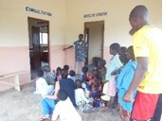
Santé
Construction de la case de santé d’Atité Kopé entre avril 2011 et août 2013
La case de santé a ouvert début 2014 et a déjà reçu 150 villageois et effectué son premier accouchement
Formation aux premiers secours dispensée par 2 pompiers volontaires français
Sensibilisation au sida, au paludisme…
La sensibilisation se fait au porte à porte ou de village en village en s’adressant directement au chef du village
Une campagne de sensibilisation aux soins a été organisée par la case de santé comme sortie pédagogique afin d’inciter les enfants de l’école d’Atité Kopé à venir se faire soigner
Diététique
Une volontaire en licence diététique, étudie les causes de malnutrition extrêmement présente dans les petits villages comme Atité Kopé; et cherche des alternatives afin de suggérer une nutrition plus favorable

Slide 8
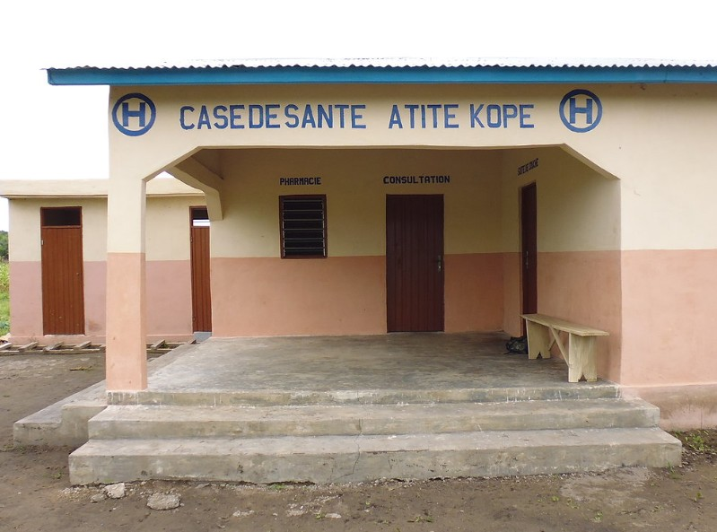

Slide 9
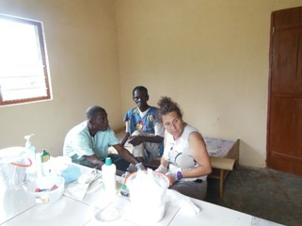
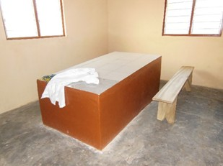
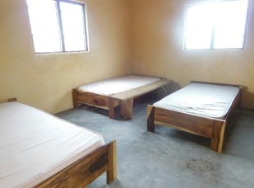
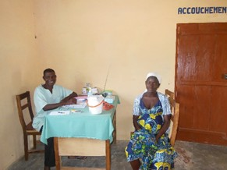
Case de santé
Date de construction : avril 2011 – août 2013
Chef de projet : ATANDJI Florent
Objectifs :
proposer des soins à des prix plus attractifs que les hôpitaux et cliniques
offrir des soins à proximité de 9 villages environnants
surveiller les accouchements qui se font habituellement à la maison
offrir un suivi de grossesse pour pouvoir délivrer un acte de naissance au nouveau né afin qu’il puisse être reconnu

Slide 10
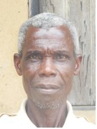
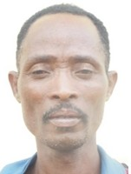
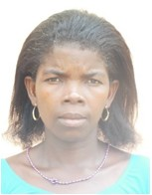
COGES : Comité de gestion de la case de santé
SEGNON Martin
Président
AKITE Yao de gaulle
Secrétaire
TEBI Essivi
Trésorière
Ce comité a été mis en place afin d’offrir à la case de santé une totale indépendance de gestion par rapport à l’association PIVEC TOGO et est constitué d’habitants de villages alentours

Slide 11
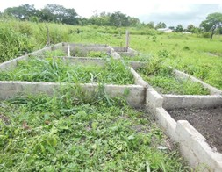
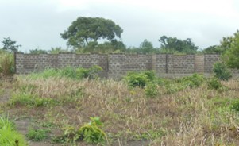
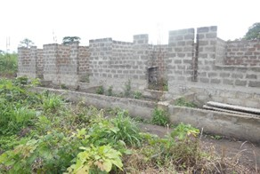
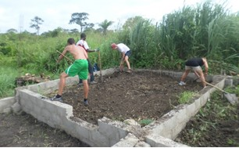
Social
Construction d’un orphelinat dans le village de Atité Kopé
La construction a débuté en avril 2014
Financée en grande partie par l’entreprise SIGMA France et complétée par les fonds propres de PIVEC
Le chantier de l’orphelinat se trouve à 100 mètres de la case de santé
L’objectif est d’ouvrir l’orphelinat en juillet 2015. Celui-ci pourra accueillir jusqu’à 20 enfants

Slide 12
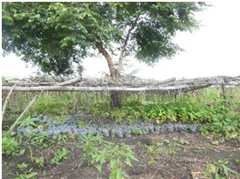
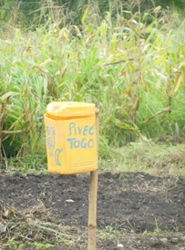
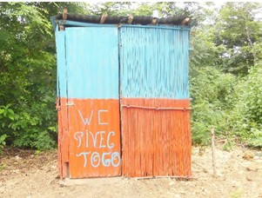
Environnement
Mise en place de pépinières de plants
Boisement et reboisement
Compost
Mise en place de latrines écologiques dans le village
Gestion des déchets ménagers (poubelles, tri sélectif)
Mise en place d’un jardin médicinal à côté de la case de santé
Outre la sensibilisation de la population à la propreté et à la lutte contre les maladies, il est important de pouvoir fournir l’orphelinat en maïs, igname et autres cultures qui lui permettront de réduire ses coûts en nourriture

Slide 13
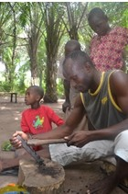
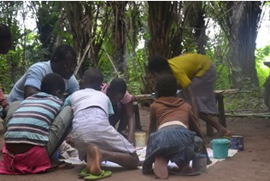
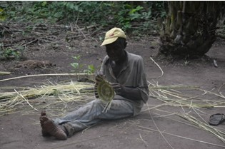
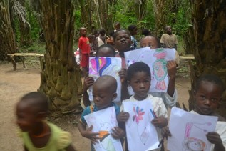
Art et culture
Cours de montage de documentaires sur la tradition vaudou au Sud du Togo (2012 – 2013)
Cours de montage photos donnés par des volontaires (2013)
Ateliers artistiques : peinture, sculpture, dessin, vannerie, céramique, percussion au djembé
Cet axe, voulu par PIVEC TOGO permettra aux villageois de diversifier leurs activités quotidiennes et de s’ouvrir aux arts

Slide 14
Communication
Mise en place d’un bulletin d’information en février 2013
Création d’un site internet pour la préfecture en cours
Il est important que la lisibilité concernant les actions de l’association PIVEC TOGO soit améliorée pour permettre une pérennisation de celles-ci en faisant venir des volontaires et bénévoles et faire connaitre les actions à d’éventuels mécènes ou organisations susceptibles d’apporter leur précieuse aide

Slide 15
Projet : construction d’une cantine scolaire
Au Togo, la majorité des populations paysannes vit en dessous du seuil de pauvreté. La plupart des familles affectées par cette misère n’arrive pas à subvenir aux besoins de leurs enfants. Beaucoup d’études montrent des cas importants de sous-nutrition et de malnutrition au sein de ce pays, et particulièrement dans les petits villages retranchés.
Après s’être successivement entretenu avec l’APE (Association des Parents d’Elèves), l’inspection du premier degré, la direction de l’éducation ainsi que la population locale, PIVEC TOGO veut mettre en place un projet de construction de cantine scolaire. Les travaux seraient prévus sur 2 ans, et, à terme, offriraient aux écoliers d’Atité Kopé un lieu de restauration.

Slide 16
Construction de la cantine scolaire
Contribution au ravitaillement des denrées alimentaires pour une durée de 1 an de la part de PIVEC
Contribution de la population villageoise à la construction de l’école (ramassage de sable, maçonnerie, menuiserie…)
Mise en place d’une coopérative agricole
Cultiver des denrées pour contribuer à l’autosuffisance de la cantine scolaire
PIVEC a d’ailleurs déjà stocké d’importantes quantités de maïs
Mise en place d’un élevage de bétails et volailles
Aider l’école, par le biais de l’association des parents d’élèves et du comité des professeurs, à alimenter la cantine par un élevage de bétails et de volailles
9 villages bénéficient de l’action de PIVEC TOGO : Atité Kopé, Betepko, Segno Kopé, Kéké Kopé, Komlan Kopé, Djegbakondji, Yoto, Kodje et Kpetohoui.

Slide 17
Fonctionnement de la cantine scolaire
Les constats de notre stagiaire en diététique ont amenés à mettre en place une cantine scolaire dans l’école primaire du village afin de compenser la sous-nutrition sévère présente dans la localité.
Un enfant sur dix dans le village de Atité Kopé ne prend pas 2 repas par jour car les parents n’arrivent pas à subvenir aux besoins de leurs enfants.
Les aides serviront à :
la construction d’une grande salle servant de lieu de restauration aux enfants
la construction d’une pièce servant de cuisine et de magasin afin de stocker les ravitaillements
l’achat de 50 poules pondeuses et de 8 boucs et chèvres

Slide 18
Budget prévisionnel de la cantine scolaire
Construction de la salle de restauration, de la cuisine et du magasin
Ciment (5 tonnes) : 86 000*5 430 000 F CFA
Gravier (1 camion) : 120 000 120 000 F CFA
Sable (1 camion) : 35 000 35 000 F CFA
Mise en place d’un élevage de bétails et volailles
Poules pondeuses (50) : 4 000*50 200 000 F CFA
Chèvres (4) et boucs (4) : 25 000*8 200 000 F CFA
Total : 985 000 F CFA soit 1 515,38 €

Slide 19
Evolution prévisionnelle de la mise en place de la cantine scolaire
La cantine scolaire va progressivement alimenter au cours des années, plus de 5 000 enfants
On compte sur une évolution du budget initial de 10 à 20% par an
On peut espérer que les villageois vont prendre, petit à petit, conscience de l’utilité de la cantine scolaire le plus rapidement possible, et ne pas attendre, comme c’est le cas actuellement avec les maladies liées à la malnutrition et au manque d’hygiène, que leur situation se complique.

Slide 20

L’équipe de PIVEC TOGO vous remercie
Grâce à vous, nous allons pouvoir construire la cantine scolaire du village d’Atité Kopé et de ce fait, apporter aux enfants un lieu de restauration décent
Merci pour eux

